Slide 1
-0.993421052631561 422
year | ck
2000 | B

Slide 2
Numéro d'identification du pingouin : -0.993421052631561 422
Informations sur Marie Vaugoyeau
Graphique Life Cycle Saving
Graphique associé au pingouin -0.993421052631561 422
Informations pour me contacter

Slide 3
Clic retour menu

Slide 4
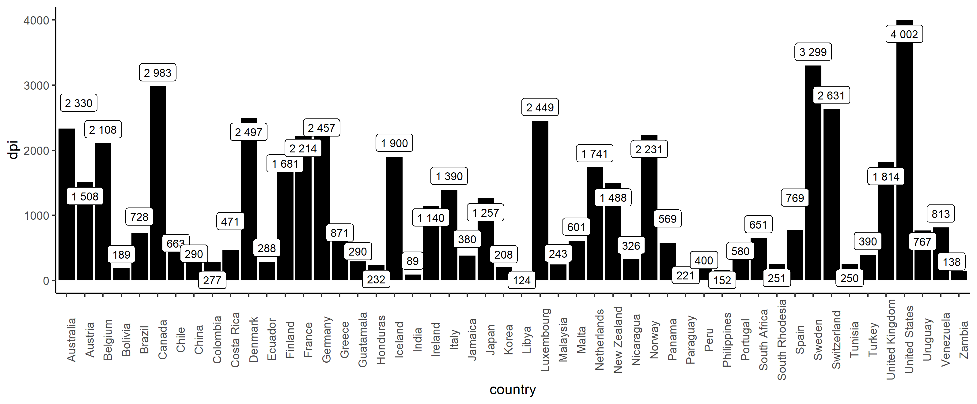
Graphique LCS
Clic retour menu

Slide 5
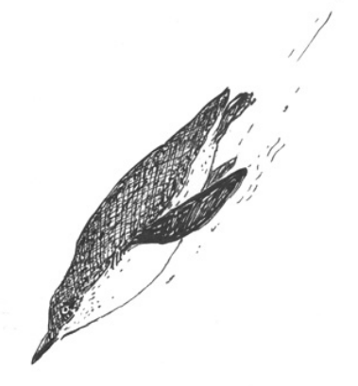
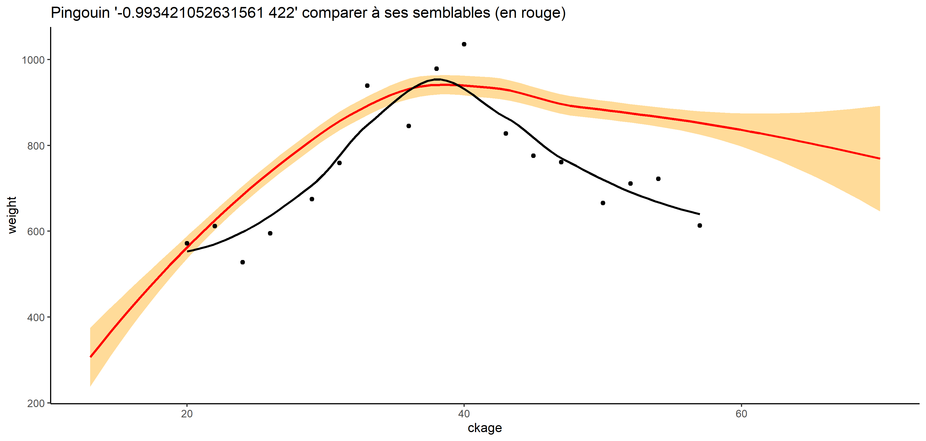
Graphique du pingouin
2000 B
Clic retour menu

Slide 6
Clic retour menu

